Slide 1
Informační schůzka k návrhu územního plánu Jevany
29.7.2021

Slide 2
Obsah setkání
časová osa pořizování územního plánu
odborné informace Ing. arch. Martiny Jánoš, za pořizovatele Městský úřad Říčany
slovo pana starosty
představení práce pracovní skupiny

Slide 3
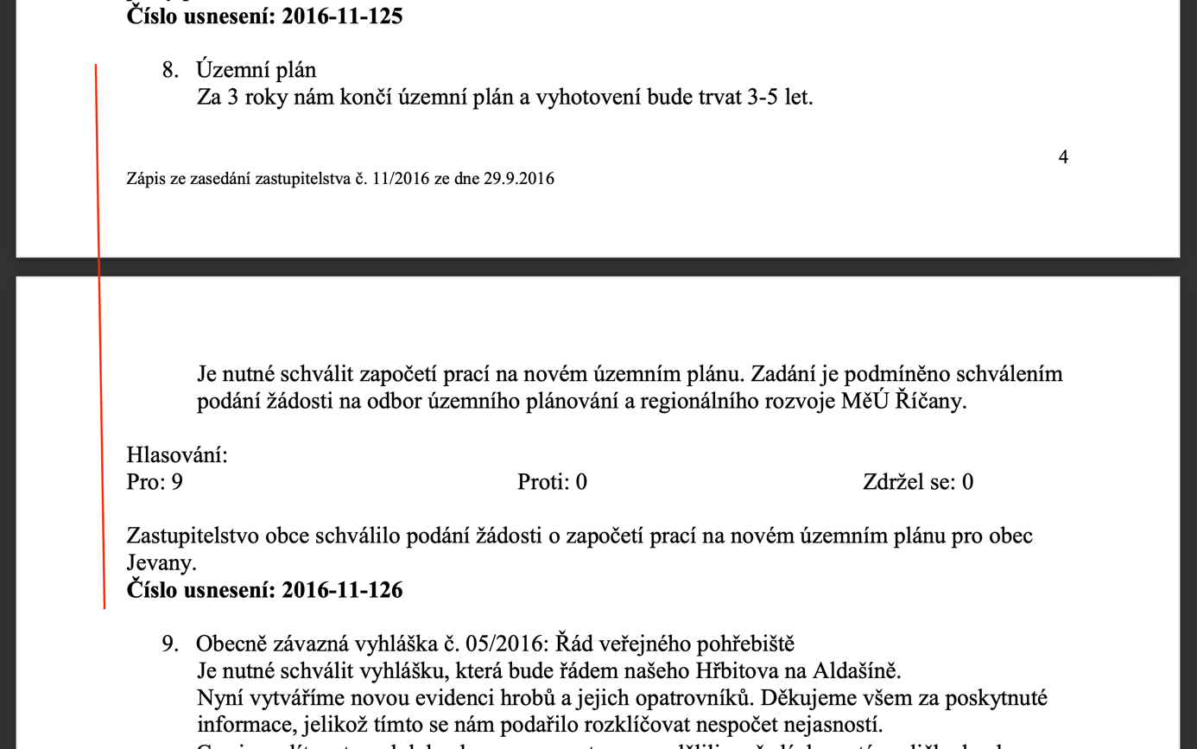
Časová osa
Zastupitelstvo obce Jevany rozhodlo o pořízení nového územního plánu Jevan svým usnesením č. 2016-11-126 na zasedání 11/2016 ze dne 29.9.2016.

Slide 4
Zastupitelé vč. členů stavební komise byli v rámci projednávaného materiálu PM 2016/76 na svém zasedání 13/2016 ze dne 3.11.20216 vyzváni k přípravě požadavků co obec chce a požaduje zapracovat do ÚP.
Obec v rámci projednávaného materiálu PM 2017/01 na svém zasedání č. č. 1/2017, dne 19.1.2017 informuje o oslovení architektů pro zpracování územního plánu.

Slide 5
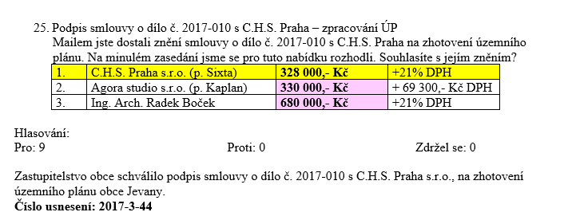
Obec v rámci PM 2017/08 na svém zasedání č. 2/2017 dne 16.7.2017 informuje o nabídkách, které byly na obec doručeny.
Obec na svém zasedání č.3/2017 dne 6.4.2017 jednohlasně schválilo podpis smlouvy o dílo s vybraným zhotovitelem, kancelář C.H.S. Praha s.r.o., ing. arch. Jaroslav Sixta

Slide 6
Obec v PM 2017/21 na svém zasedání č. 4/2017, dne 17.5.2017 informuje o možnosti podávání návrhů a podnětů k návrhu zadání územního plánu.
Dne 28.8.2017 byl vyvěšeno veřejnou vyhláškou Oznámení zahájení projednávání návrhu Územního plánu Jevany vč. návrhu zadání

Slide 7
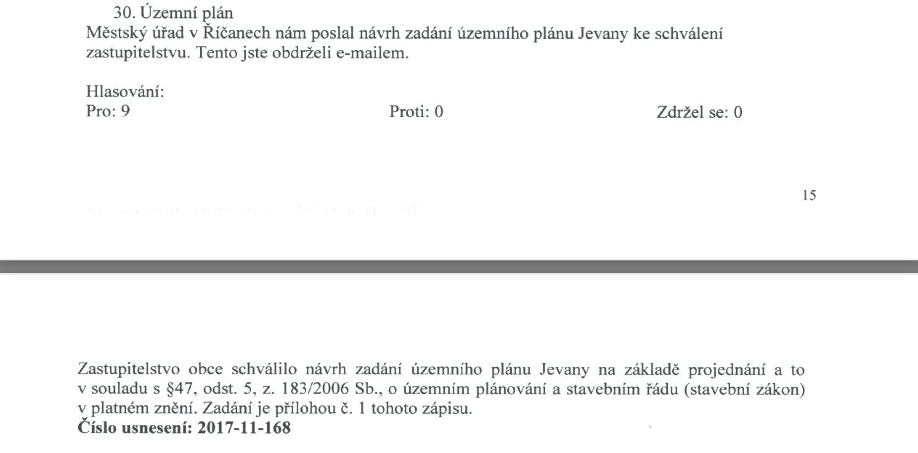
Na základě uplatněných požadavků, připomínek a podnětů pořizovatel upravil Návrh zadání. Ten pak spolu s vyhodnocením, jak byly uplatněné požadavky, připomínky a podněty do jeho návrhu zapracovány, předložil zastupitelstvu obce Jevany. Obec na svém zasedání č. 11/2017 dne 14.12.2017, číslo usnesení 2017-11-168 schválilo návrh zadání Územního plánu.

Slide 8
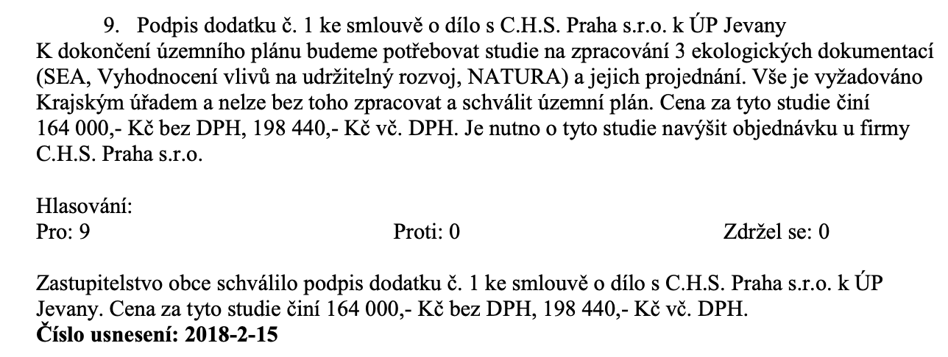
Obec na svém zasedání č. 2/2018, dne 8.3.2018, schválila podpis dodatku č. 1 k SoD, kde na základě připomínkování Krajského úřadu Středočeského kraje byl požadavek na zpracování vlivů územního plánu Jevany na životní prostředí (tzv. SEA, vyhodnocení vlivů na udržitelný rozvoj, Natura)
Obec na svém zasedání č. 4/2020, dne 2.7.2020 vzala na vědomí předložený dodatek č. 2 k SoD za změny, které probíhali v rámci zpracování návrhu ÚP a zastupitelé si vyžádali detailní rozpis provedených prací.

Slide 9
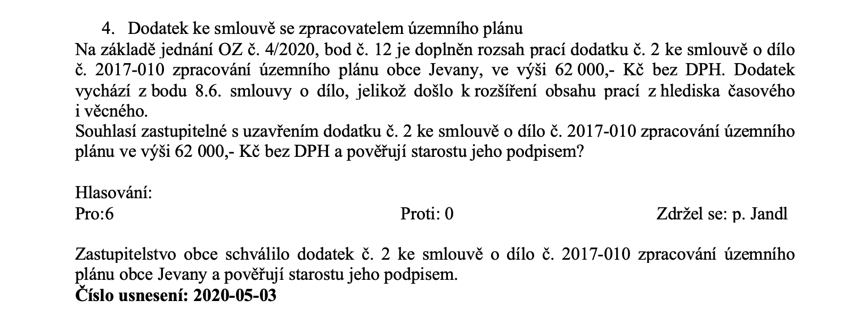
Na následujícím zasedání zastupitelstva č. 5/2020 dne 3.9.2020 byl projednán komentář k objemu provedených prací.
Dne 14.6.2021 byla vyvěšena veřejná vyhláška pro společné jednání dotčených orgánů Oznámení zahájení projednávání návrhu Územního plánu Jevany a vyhodnocení vlivů na udržitelný rozvoj návrhu Územního plánu Jevany, jehož součástí je vyhodnocení SEA a Natura 2000.

Slide 10
Odborné informace Ing. arch. Martiny Jánoš, za pořizovatele Městský úřad Říčany
Základní pojmy
Proces pořizování územního plánu
Postup obce

Slide 11
Základní pojmy
Územní plán je nástroj územního plánování. Jedná se o územně plánovací dokumentaci na úrovni obce. Územní plán zpřesňuje a rozvíjí cíle a úkoly územního plánování pro území obce v souladu se zásadami územního rozvoje kraje a s politikou územního rozvoje
Územní plán:
- stanoví základní koncepci rozvoje obce, ochrany jeho hodnot, jeho plošného a prostorového uspořádání
-koncepci uspořádání krajiny
- koncepci veřejné infrastruktury
- vymezí zastavěné území, plochy a koridory, zejména zastavitelné plochy a plochy změn
Zastavěné území je území vymezené územním plánem nebo samostatným postupem podle stavebního zákona. Nemá-li obec územní plán nebo samostatně vymezené zastavěné území, je v této obci zastavěným územím takzvaný intravilán.
Zastavitelná plocha je plocha vymezená k zastavění v územním plánu nebo v zásadách územního rozvoje.

Slide 12
Základní pojmy
Územní rezerva
Územní rezervou je plocha nebo koridor, které jsou vymezené v územně plánovací dokumentaci pro využití, jehož potřebu a plošné nároky je třeba následně prověřit.
Změnit územní rezervu na plochu nebo koridor umožňující stanovené využití lze jen na základě aktualizace ZÚR nebo změny ÚP.
Územní rezerva se při jejím vymezení neposuzuje z hlediska vlivů na udržitelný rozvoj území, na životní prostředí, ani na předmět ochrany nebo celistvost evropsky významné lokality nebo ptačí oblasti; uvedené vlivy se posuzují následně při aktualizaci nebo změně územně plánovací dokumentace, která má umožnit stanovené využití.
(4) V územní rezervě jsou zakázány změny v území, které by mohly stanovené využití podstatně ztížit nebo znemožnit.
Veřejně prospěšná stavba
stavba pro veřejnou infrastrukturu určená k rozvoji nebo ochraně území obce, kraje nebo státu, vymezená ve vydané územně plánovací dokumentaci.
Veřejně prospěšné opatření
opatření nestavební povahy sloužící ke snižování ohrožení území a k rozvoji anebo k ochraně přírodního, kulturního a archeologického dědictví, vymezené ve vydané územně plánovací dokumentaci.

Slide 13
Základní pojmy
Plochy s rozdílným způsobem využití
Základní požadavky na vymezování ploch s rozdílným způsobem využití v územním plánu stanoví stavební zákon a v podrobnostech vyhláška č. 501/2006 Sb.
Plochy s rozdílným způsobem využití se vymezují s ohledem na specifické podmínky a charakter území zejména z důvodů omezení střetů vzájemně neslučitelných činností a požadavků na uspořádání a využívání území.
Změna v území
změna využití nebo prostorového uspořádání území, včetně umisťování staveb a jejich změn(nástavba, přístavba, stavební úprava,…)

Slide 14
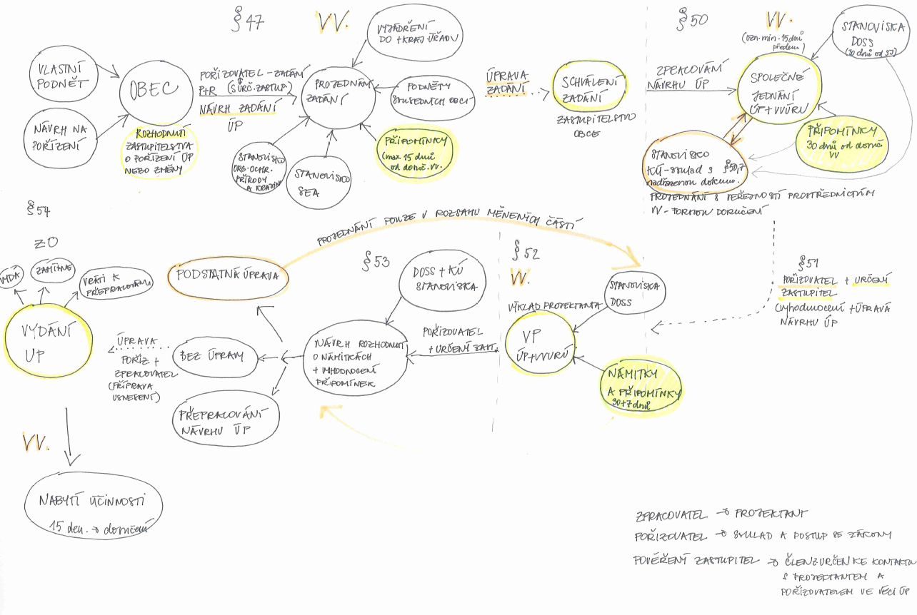
Proces pořízení ÚP - zjednodušené schéma

Slide 15
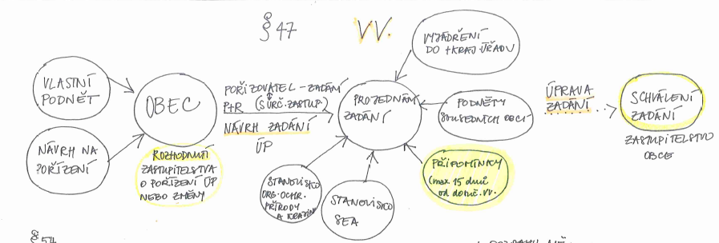
Proces pořízení ÚP - Zadání

Slide 16
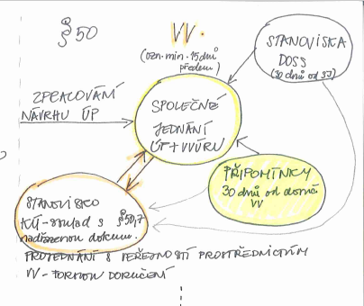
Proces pořízení ÚP – společné jednání

Slide 17
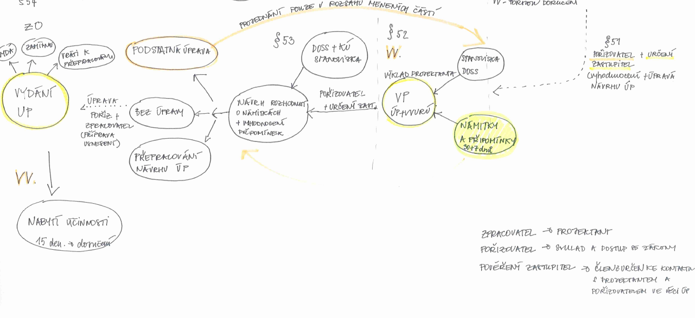
Proces poříení ÚP – VP a vydání

Slide 18
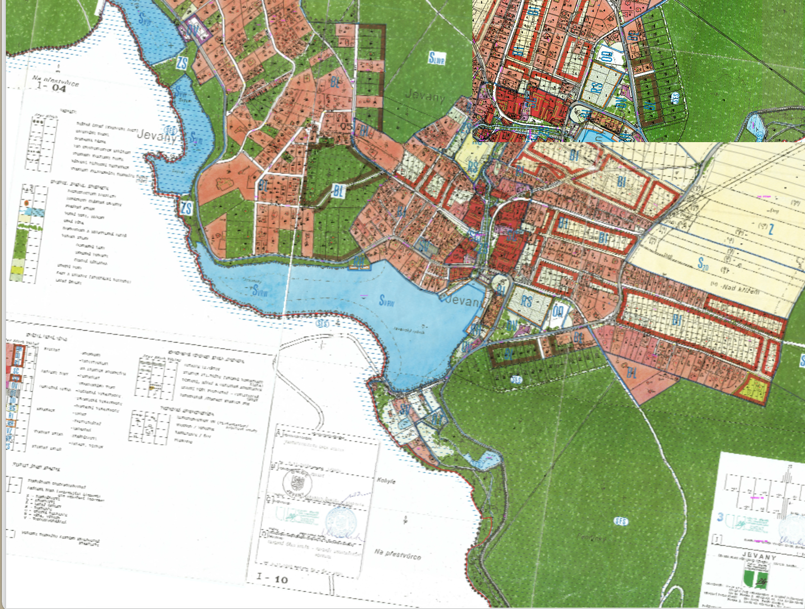
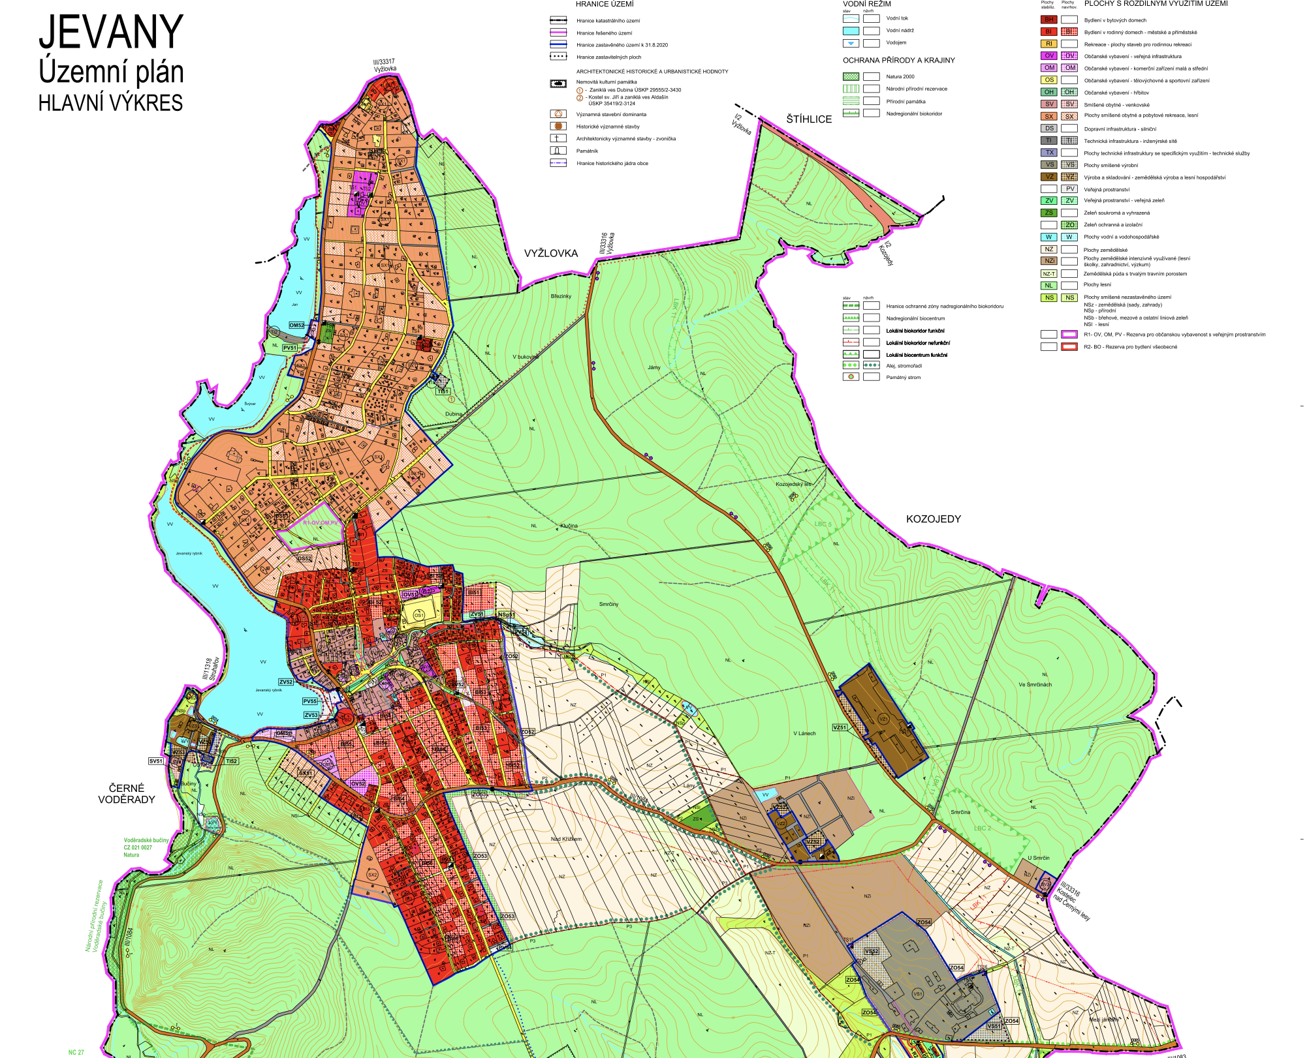
Slovo starosty

Slide 19
Územní plán ZADÁNÍ
Podklady pro zadání ÚP:
Zpracovatel
Obec
Strategický plán
Požadavky obce-příklady
Nerozšiřovat zastavitelné území obce
Regulativy
Lesní část Jevan
Veřejnost
Jednotlivé náměty

Slide 20
Územní plán ZADÁNÍ

Slide 21
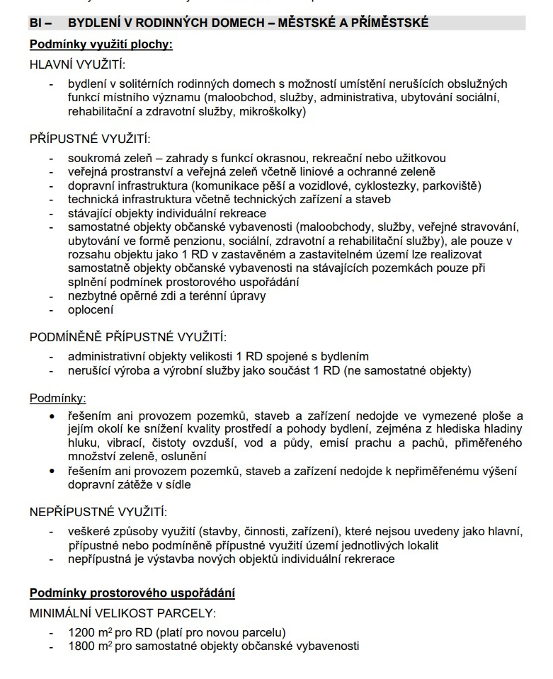
Územní plán ZADÁNÍ-regulativy

Slide 22
Územní plán ZADÁNÍ- lesní část Jevan

Slide 23
Územní plán NÁVRH
Připomínky obce – PŘÍKLADY
Veřejná prostranství a veřejná zeleň
Plochy přestavby
Podmínky prostorového uspořádání
Minimální velikosti pozemků

Slide 24
Územní plán NÁVRH-veřejná prostranství, průběžný výkres

Slide 25
Územní plán NÁVRH-veřejná prostranství, průběžný výkres

Slide 26
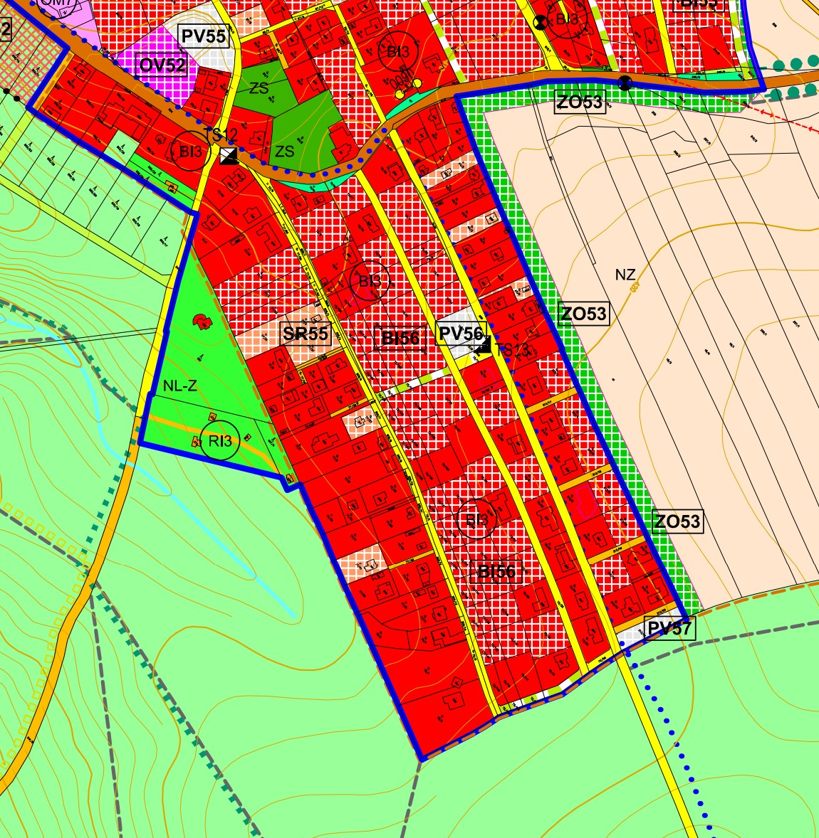
Územní plán NÁVRH-veřejná prostranství, průběžný výkres

Slide 27
Územní plán NÁVRH-plochy veřejných prostranství

Slide 28
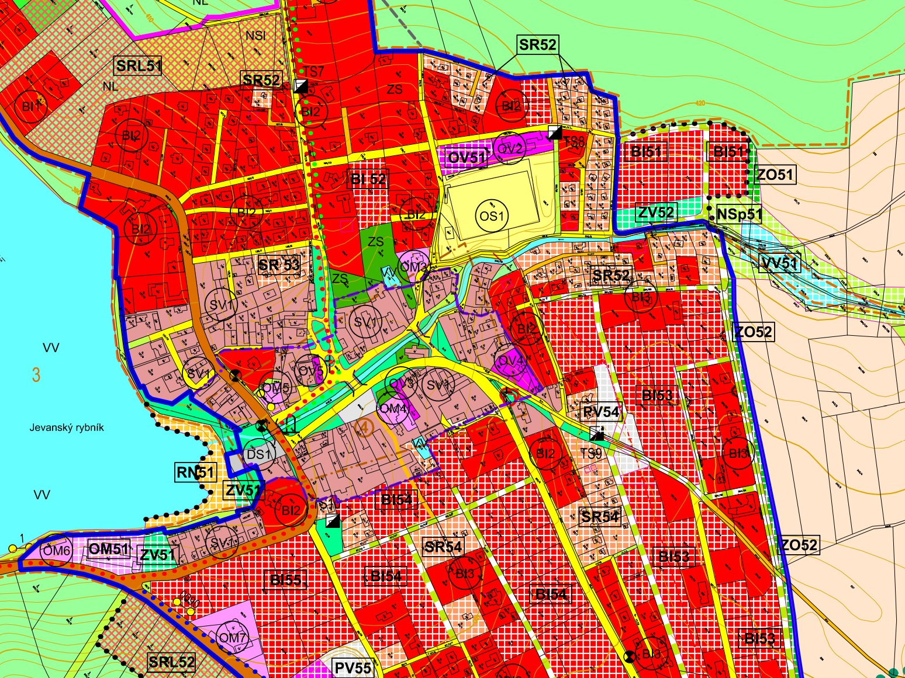
Územní plán NÁVRH-plochy přestavby

Slide 29
Územní plán NÁVRH- regulativy

Slide 30
Aktuální otázky veřejnosti
Pěší stezka okolo rybníků
Chov hospodářských zvířat
Pozemek na Kociánce

Slide 31
Pěší stezka

Slide 32
Chov hospodářských zvířat

Slide 33
Pozemek Kociánka

Slide 34
Pozemek Kociánka

Slide 35
Děkujeme za pozornost
Otázky
Diskuse

